Slide 1
Clasificación binaria de Attrition (abandono) de clientes: Piloto de negocios para cliente MoneyRocks en Bengala
Diego Fernando Osorio
Prueba técnica: MACHINE LEARNING ENGINNER
FINVIVIR

Slide 2
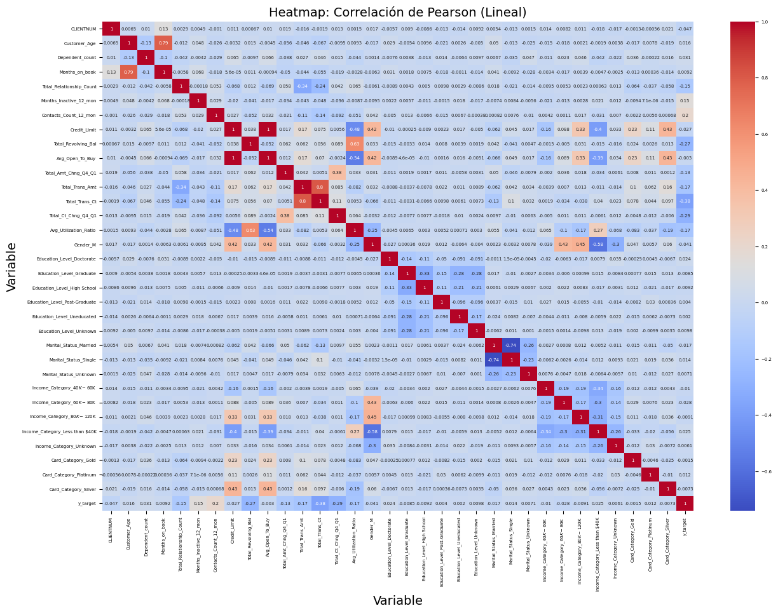

Slide 3
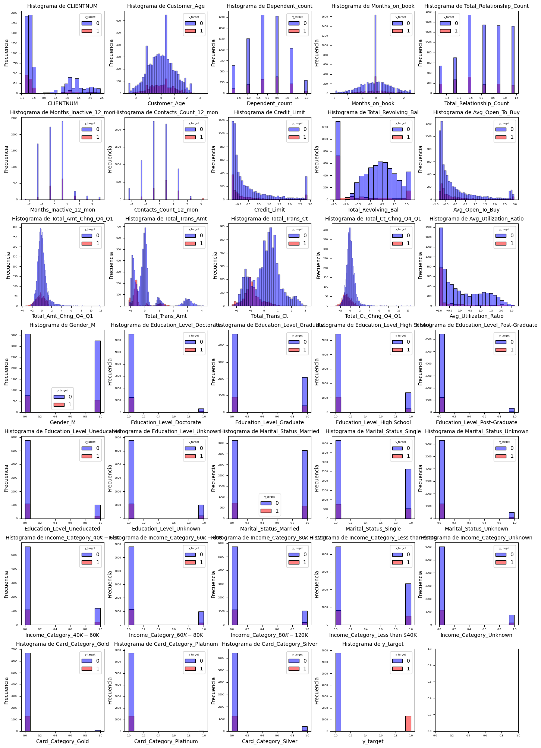

Slide 4
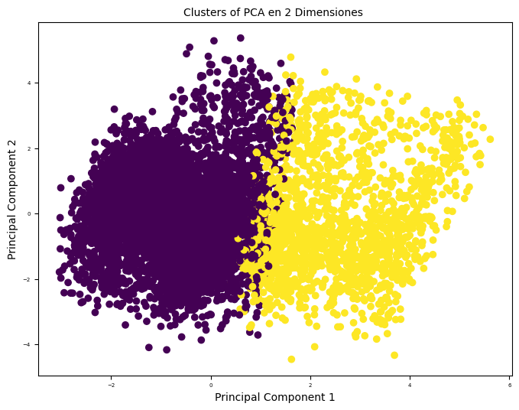
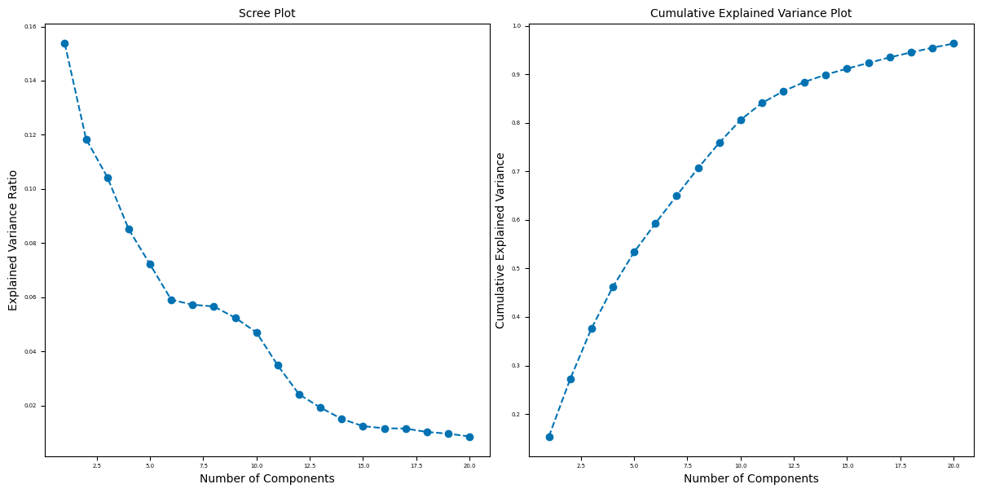

Slide 5
Estrategias de negocios
Ofrecer incentivos por actividad
Promover el uso de la tarjeta
Crear un programa de llamadas de seguimiento para los clientes que no han utilizado sus tarjetas en los últimos 90 días.
Enviar correos electrónicos personalizados con ofertas especiales a los clientes que han estado inactivos durante más de 6 meses.
Ofrecer puntos de recompensa por usar la tarjeta en ciertos comercios o por realizar compras en línea.
Ofrecer productos y servicios complementarios que fomenten el uso de la tarjeta, como seguros de viaje o recompensas por compras en tiendas específicas.
Ofrecer planes de pago personalizados para ayudar a los clientes a pagar su saldo revolvente.

Slide 6
Naive Bayes
Clasificador basado en Teorema de Bayes (probabilidad condicional)
Predictores son condicionalmente independientes
No hay multicolinealidad entre las variables
Todas las variables contribuyen equitativamente a las predicciones del modelo
Naives Bayes se utiliza en aplicaciones de NLP como clasificación de texto, detección de spam y análisis de sentimiento con bases de datos de pequeño volumen

Slide 7
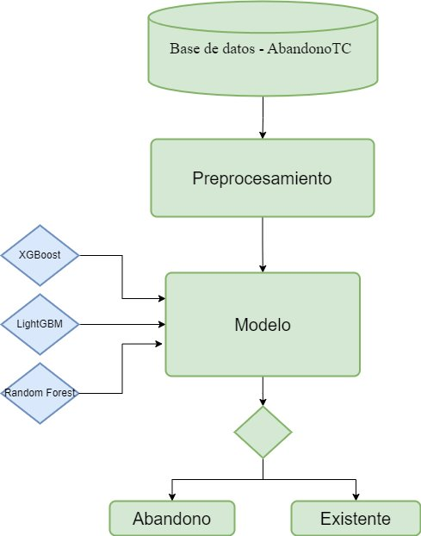

Slide 8
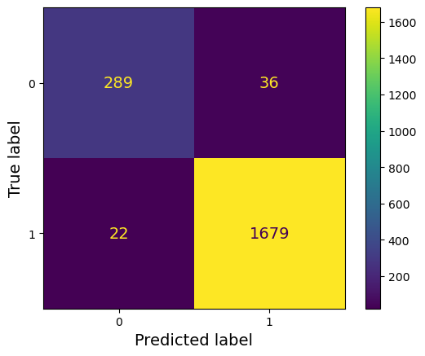
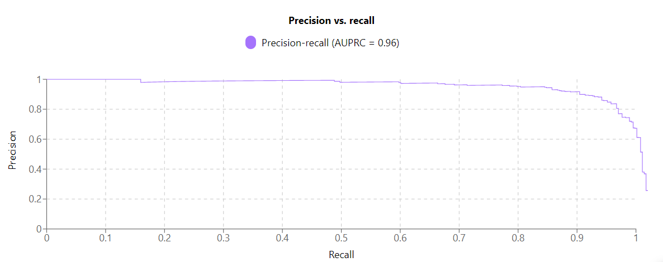

Slide 9
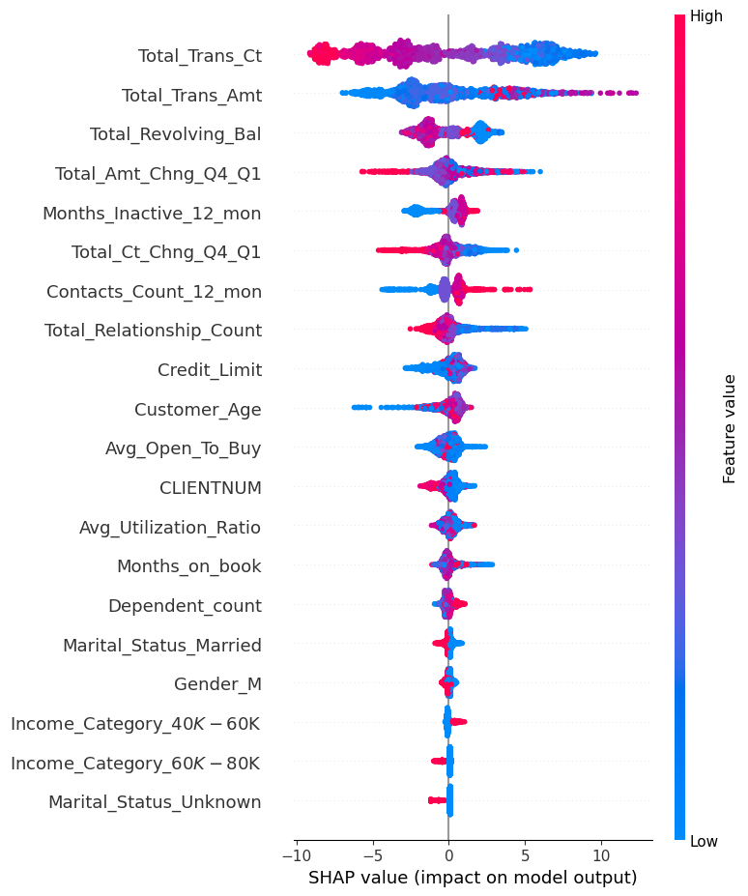
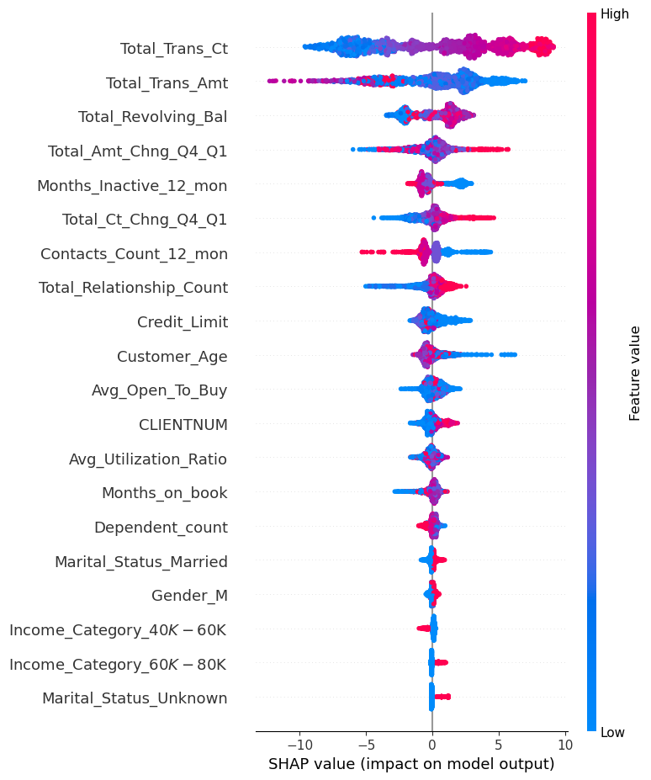

Slide 10
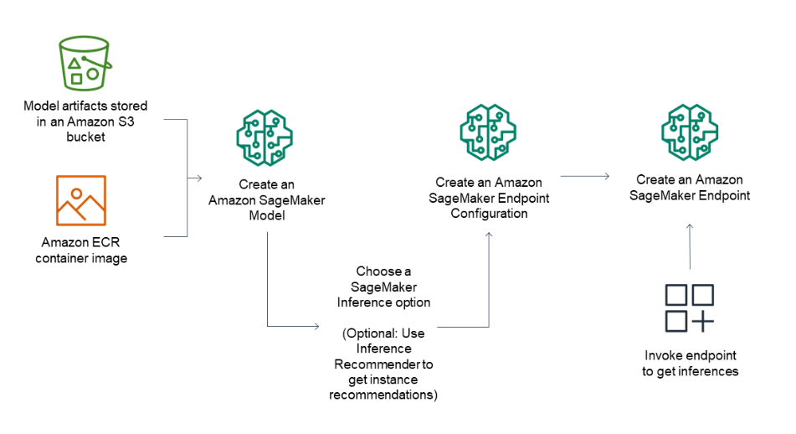
Diagrama AWS

